Slide 1
2조 따닥따닥
김용국, 김형준, 강현규, 배연철, 최혁진
Notes:
안녕하세요 2조 발표자 김형준 최혁진 입니다. 저희 서비스 이름은 따닥따닥 이라는 휴원 게시판 웹 어플리케이션

Slide 2
「
현행서비스
프로젝트 기능
작동원리와 구현방법
기능한계
개선방향
기대효과
」
Notes:
발표는 현행서비스, 프로젝트 기능,작동원리와 구현방법, 기대 효과 순서로 진행됩니다.

Slide 3
「
현행서비스
」
Notes:
우선 첫 번째로 현행서비스입니다.

Slide 4
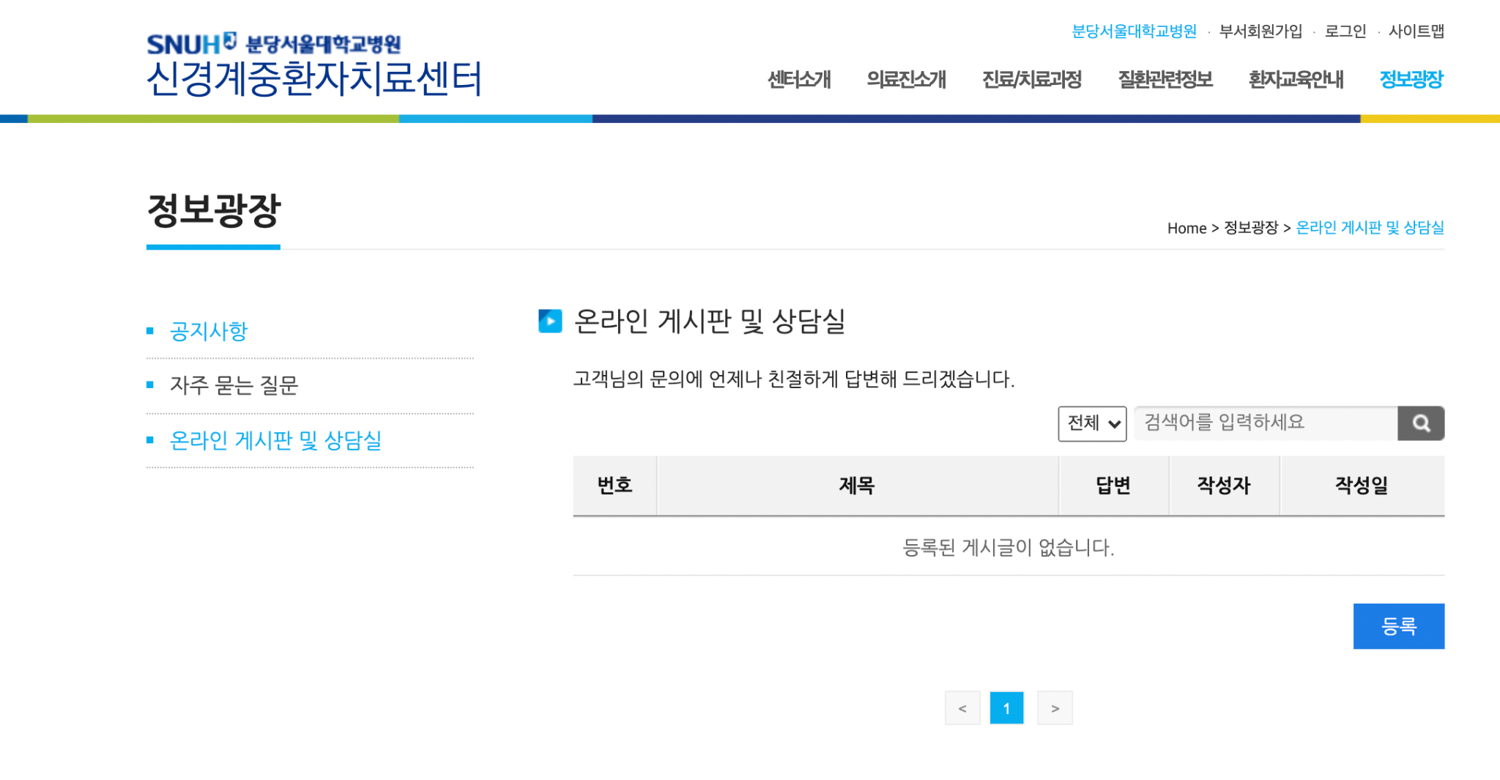
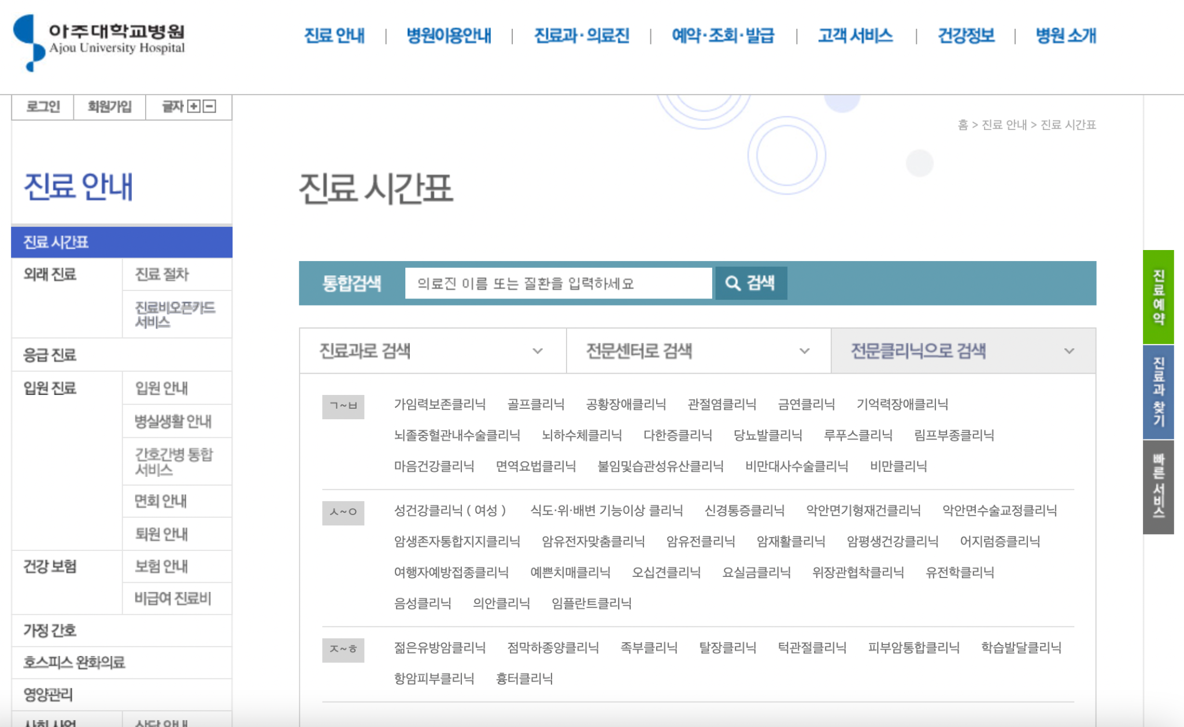
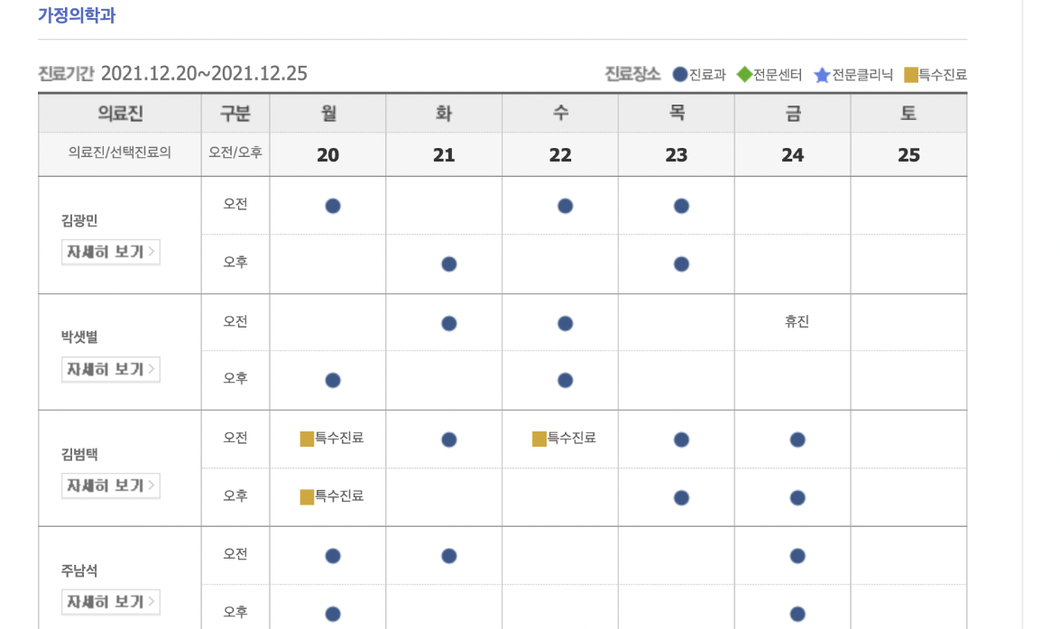
현행서비스
Notes:
저희 조에서는 어떻게 하면 저희 게시판이 다른 병원 게시판과 차별화될까 라는 질문에서부터 시작하였습니다. 일단 보통 병원 게시판이나
대학교병원의 진료시간표를 보면 오전 오후로만 나뉘어져 있고, 세세한 시간까지는 적혀있지 않습니다. 그리고 다른 게시판도 잘 활성화 되어있지않으며, 저희는 이 수많은 게시판의 문제가 사용자가 원하는 정보를 충분히 담지 못하여 활성화 되지 못했다고 결론 지었습니다.

Slide 5
「
프로젝트 기능
」
Notes:
우선 첫 번째로 프로젝트 기능입니다.

Slide 6

프로젝트 기능
회원정보 관리
자동병원 찾기
병원리뷰
휴원정보 등록
FAQ 챗봇
http://49.50.160.48:8080/hospital/mainPage
Notes:
저희 게시판 기능은 총 5개로 나뉘어져 있습니다.
회원정보 관리 - 로그인, 정보수정, 아이디찾기, 비밀번호 찾기, 회원가입
자동병원 찾기 - 위치,과,시간을 기준으로 병원을 찾아줌, 병원 상세 정보, 근처약국도 출력, 맵에 표시됨
병원리뷰 - 병원상세 정보에서 리뷰작성, 공유 가능
휴원정보 등록- 개인사정으로 휴원하는 병원반영하기위해서 구현
FAQ 챗봇 - 기능관련 질문응답, tts 지원 stt지원 -장애인 지원

Slide 7
「
작동원리와 구현방법
」
Notes:
다음으로는 작동원리와 구현방법 입니다.

Slide 8



작동원리와 구현방법
Spring MVC
MySQL
Naver Cloud
Open api parsing
Notes:
이 프로젝트를 진행하면서 저희는
Spring MVC, MySQL, NaverCloud 그리고 open api parsing 을 통해 구현을 하였습니다.
Spring MVC -전체적인 웹어플리케이션 구성
MySQL -회원정보, 휴원정보 등록 게시판, 병원 리뷰
Naver Cloud -FAQ 챗봇 - 기능관련 질문응답, tts 지원, 메인 페이지 맵 관련 기능
Open api parsing- 자동병원찾기에서 병원 위치 및 약국 공공데이터 포털에서 뽑아옴

Slide 9
「
기능 한계
」
Notes:
다음으로 기능한계 입니다.

Slide 10
기능 한계
회원관리
API
게시판
챗봇
Notes:
기능한계
회원 관리
관리자 계정과 사용자 계정의 분리
병원에 직접적인 관계자 계정 추가
주소 연계성 있는 기능 구현
패스워드 찾기 보안 강화
API
마커가 서로 겹쳐 있을 때 구분이 힘듦
실제 사람이 이동하는 거리와 괴리가 있음
리스트 정보들의 가독성이 좋지 않음
GPS 기능 미구현
현재위치를 즉각적으로 반영이 불가능하다.
사용자가 위치한 곳의 주소를 모를 경우 이용에 불편함이 크게 느껴짐.
휴원 정보를 메인페이지에서 받아볼 수 없음
검색 기록이 저장되지 않음
게시판
휴원 정보는 누구나 등록할 수 있지만 병원 관계자와 일반 유저간의 차이를 구분할 수 없음. (신뢰할 수 있는 정보인지 구별X)
챗봇
빠른 빌드를 이용하여 정해진 질문에만 답변을 얻을 수 있음
병원 찾기 기능과 연동되지 않음

Slide 11
「
개발 방향
」
Notes:
다음으론 개발 방향입니다.

Slide 12
개발 방향
ui/ux 개선
유저에게 제공되는 지도의 가시성 및 기능 개선
GPS 기능 추가(위치 확인용)
DB 기능 개선(다계층형)
게시판 페이징 기능 추가
챗봇 인터페이스 개선 및 기능 개선
Notes:
기능 개선방향
회원 관리
다계층형 DB 구현
주소를 mainPage에서 디폴트 값 구현
패스워드 찾기가 아닌 임시 패스워드를 랜덤 문자열로 이메일에 전송
API
마커가 커서에 따라 색이 변하게 하는 함수 제작
실제 사람이 이동하는 방법들을 고려한 거리 측정(도보, 대중교통, 택시, 지하철, 자전거 등)
GPS 기능 구현
사용자가 현주소를 모르더라도 버튼 클릭만으로 현재위치를 input에 넣을 수 있는 기능을 구현
사용자 IP주소를 통해 위치 주소를 추출
검색 기록을 저장하고 이전의 검색 정보에 대해서 빠르게 접근할 수 있도록 구현
게시판
작성자의 계정정보를 통해서 인증하는 방법
사용자가 실제로 병원이나 약국을 다녀왔다는 것을 증명하는 자료(like 영수증) 첨부
챗봇
STT 기능 구현
시각장애인을 배려한 챗봇 시스템 탑재
청각 및 언어장애인을 배려한 수어 챗봇 탑재
Naver Cloud ChatBot 추가 기능 사용
챗봇 버튼선택 기능 추가
대화 모델 빌드 이용(학습 기능)
구체적인 시나리오를 작성하여 사용자로 하여금 유도
기타 개선사항(디자인 관련)
병원/약국 LIST 파트
가시성이 떨어지는 리스트 부분에 확실하게 구분이 되도록 디자인
챗봇 디자인
게시판 페이징 기능 미구현
게시글이 10개를 초과하면 1개씩 뒷페이지로 밀려나게하는 페이징 기능을 구현해야할 것 같다.

Slide 13
「
기대효과
」
Notes:
마지막으로 기대효과 입니다.

Slide 14
기대 효과
유저 재방문 의사 향상
접근성이 좋음
유저층 확보 시 빠르고 정확한 휴원 정보
STT, TTS를 이용해 여러가지 방법으로 정보 습득 가능
병원과 인접한 약국도 바로 찾아 볼 수 있다.
….

Slide 15
참고자료
유저 재방문 의사 향상
접근성이 좋음
유저층 확보 시 빠르고 정확한 휴원 정보
STT, TTS를 이용해 여러가지 방법으로 정보 습득 가능
병원과 인접한 약국도 바로 찾아 볼 수 있다.
….

